Slide 1
স্প্রেডশিটের ব্যবহার (Excel) 📊
অষ্টম শ্রেণি | তথ্য ও যোগাযোগ প্রযুক্তি 🧮

Slide 2
আলোচ্যসূচি (Agenda) 📋
আজকের ক্লাসের আলোচ্য বিষয়সমূহ:
১. স্প্রেডশিটের ধারণা: স্প্রেডশিট কী এবং এর গুরুত্ব। 💡
২. পটভূমি ও ইতিহাস: স্প্রেডশিট সফটওয়্যারের বিবর্তন (ভিসিক্যালক থেকে এক্সেল)। 📜
৩. মৌলিক পরিচিতি: কলাম, সারি (রো) এবং সেল সম্পর্কে ধারণা। 📐
৪. ব্যবহারিক প্রশিক্ষণ (Hands-on): * মাইক্রোসফট এক্সেল ওপেন করা। 💻
উপাত্ত বা ডেটা এন্ট্রি করা।
যোগ করার সহজ সূত্র বা ফর্মুলা ব্যবহার।
৫. প্রশ্ন ও উত্তর পর্ব: আজকের পাঠ নিয়ে আলোচনা। ❓

Slide 3
স্প্রেডশিট কী? (Concept) 🧐
স্প্রেডশিট (Spreadsheet): এর আভিধানিক অর্থ হলো ছড়ানো বড় মাপের কাগজ ।
গঠন: এটি অনেকগুলো ছোট ছোট ঘর বা 'সেল' (Cell) নিয়ে গঠিত একটি গ্রিড বা টেবিল । 🏁
কাজ: ব্যবসা-বাণিজ্য বা গবেষণার যাবতীয় উপাত্তকে ছক আকারে সাজানো এবং গাণিতিক হিসাব সম্পন্ন করা ।

Slide 4
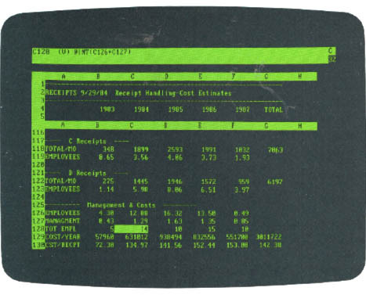
ইতিহাস (History) ⏳
প্রথম সফটওয়্যার: সত্তরের দশকের শেষের দিকে অ্যাপল কোম্পানি প্রথম 'ভিসিক্যালক' (VisiCalc) নামক স্প্রেডশিট সফটওয়্যার উদ্ভাবন করে । 🍎
জনপ্রিয় সফটওয়্যার: বর্তমানে মাইক্রোসফট এক্সেল (Microsoft Excel) সবচেয়ে জনপ্রিয় । 🏢
অন্যান্য: এছাড়াও ওপেন অফিস ক্যালক (OpenOffice Calc) ও গুগল শিটস (Google Sheets) ব্যবহৃত হয় ।

Slide 5
কেন আমরা স্প্রেডশিট ব্যবহার করব?
নির্ভুল হিসাব: খুব দ্রুত এবং নির্ভুলভাবে বড় বড় গাণিতিক হিসাব করা যায় ।
স্বয়ংক্রিয় আপডেট: একবার সূত্র বা ফর্মুলা ব্যবহার করলে উপাত্ত পরিবর্তনের সাথে সাথে ফলাফলও বদলে যায় ।
উপাত্ত বিন্যাস: কলাম ও সারিতে তথ্যগুলোকে সুন্দরভাবে সাজিয়ে রাখা যায় ।
চিত্রের মাধ্যমে উপস্থাপন: উপাত্ত ব্যবহার করে সহজেই আকর্ষণীয় চার্ট বা গ্রাফ তৈরি করা যায় ।

Slide 6
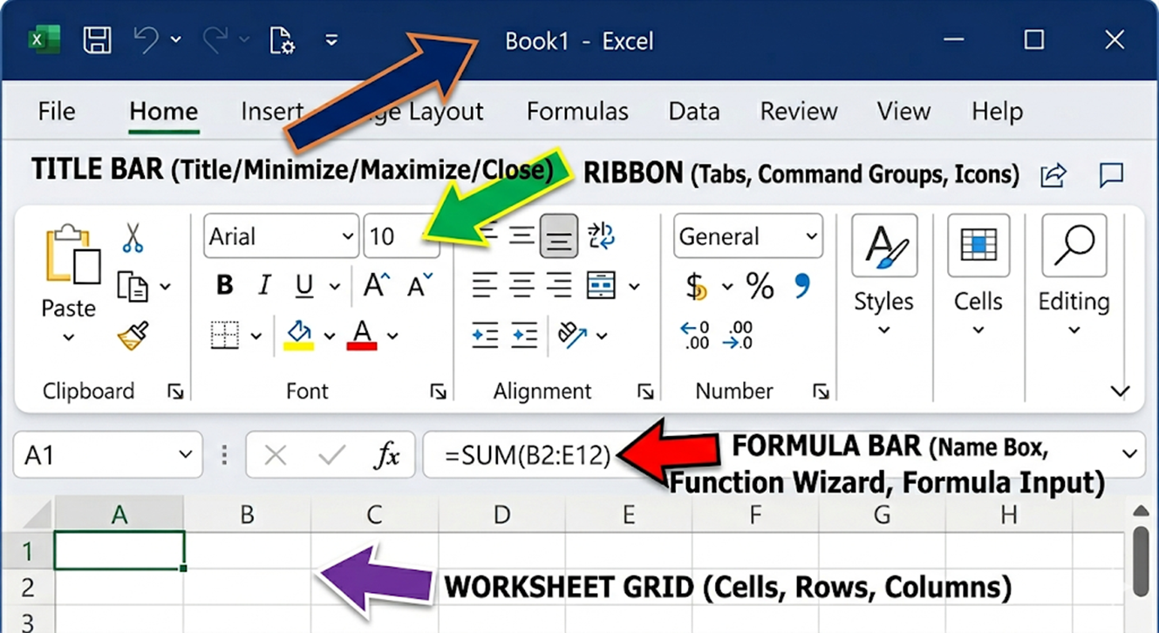
ইন্টারফেসের সাথে পরিচিতি
টাইটেল বার: এক্সেল উইন্ডোর একেবারে উপরে ফাইলের নাম যেখানে থাকে।
রিবন (Ribbon): মেনু বার যেখানে বিভিন্ন টুলস (Home, Insert, ইত্যাদি) সাজানো থাকে ।
ফর্মুলা বার: সেলের ভেতরে কী টাইপ করা হচ্ছে বা কী সূত্র আছে তা এখানে দেখা যায় ।

Slide 7
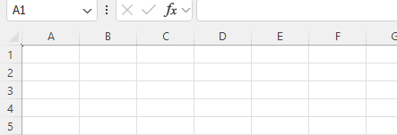
কলাম, রো এবং সেল (Key Terms) 🗝️
কলাম (Column): স্প্রেডশিটের খাড়া বা লম্বালম্বি ঘরগুলো। এগুলোকে A, B, C... দিয়ে চিহ্নিত করা হয় । ⬆️⬇️
সারি বা রো (Row): স্প্রেডশিটের আড়াআড়ি ঘরগুলো। এগুলোকে ১, ২, ৩... সংখ্যা দিয়ে চিহ্নিত করা হয় । ⬅️➡️
সেল (Cell): কলাম ও সারির মিলিত স্থান। যেমন: A কলাম এবং ১ নং সারির মিলিত ঘরটির নাম 'A1' । 🎯

Slide 8
অংশ ২: ব্যবহারিক - এক্সেল শুরু করা (Setup) 🚀
ধাপসমূহ:
ধাপ ১: কম্পিউটারের 'Start' বাটনে ক্লিক করুন। 🖱️
ধাপ ২: 'All Programs' এ যান। মাইক্রোসফট অফিস ফোল্ডার খুঁজুন। 📁
ধাপ ৩:'Microsoft Office' ফোল্ডার থেকে 'Microsoft Excel' নির্বাচন করুন। মাইক্রোসফট এক্সেল ওপেন করুন। ✅

Slide 9
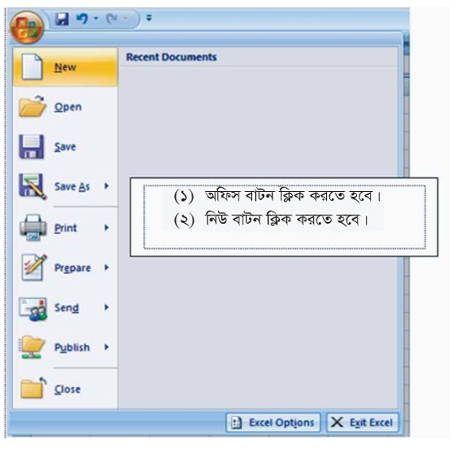
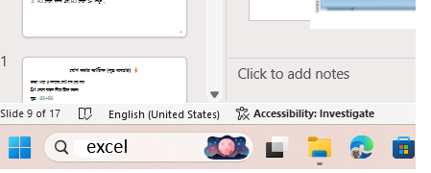

Slide 10
প্রথম ডেটা এন্ট্রি (ব্যবহারিক কাজ) ✍️
অনুশীলন: একটি ছোট বাজার খরচ তালিকা তৈরি করুন। 📝
টিপস: মাউস দিয়ে সেলে ক্লিক করুন এবং টাইপ করুন।
A1 সেলে লিখুন 'খরচের নাম' এবং B1 সেলে লিখুন 'টাকা'।
A2 সেলে 'খাতা' এবং B2 সেলে '৫০' লিখুন।
A3 সেলে 'কলম' এবং B3 সেলে '২০' লিখুন 。

Slide 11
যোগ করার ম্যাজিক (সূত্র ব্যবহার) ⚡
কাজ: খাতা ও কলমের মোট দাম বের করা।
B4 সেলে মাউস দিয়ে ক্লিক করুন।
সূত্র: =B2+B3
টাইপ করুন: =B2+B3 এবং কিবোর্ড থেকে 'Enter' চাপুন। ➕
ফলাফল: দেখবেন স্বয়ংক্রিয়ভাবে '৭০' চলে এসেছে!
ম্যাজিক: এবার কলমের দাম পরিবর্তন করে দেখুন, মোট হিসাবও বদলে যাবে 🪄
পদ্ধতি ২: =SUM(A1:A10) (অনেকগুলো সেলের একসাথে যোগ)।
Notes:
গাণিতিক সূত্র - বিয়োগ করা ➖
সূত্র: =A4-B4
উদাহরণ: আয় থেকে ব্যয় বিয়োগ করে উদ্ধৃত টাকা বের করা।

Slide 12
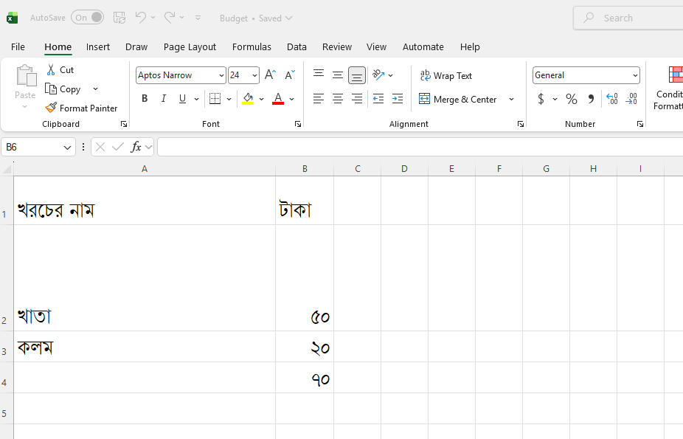

Slide 13
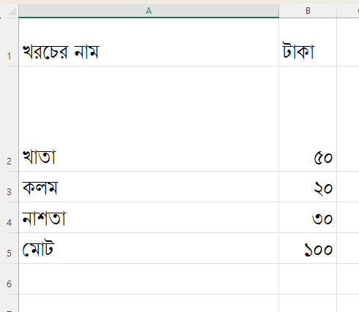

Slide 14
হোমওয়ার্ক: এক্সেল বেসিকস - ডাটা এন্ট্রি এবং সূত্র
পার্ট ১: ডাটা এন্ট্রি (বাজারের তালিকা)
একটি নতুন এক্সেল ওয়ার্কবুক খুল এবং সেল A1 থেকে C6 পর্যন্ত নিচের ডাটাগুলো লিখে একটি "মুদি পণ্যের তালিকা" (Grocery Inventory) তৈরি কর:
Cell | A (Item) | B (Quantity) | C (Price per Item)
Row 1 | Item Name | Quantity | Price (TK)
Row 2 | Apples | 6 | 0.50
Row 3 | Milk | 1 | 3.50
Row 4 | Bread | 2 | 2.25
Row 5 | Eggs | 12 | 0.20
Row 6 | Cereal | 1 | 4.00

Slide 15
হোমওয়ার্ক: এক্সেল বেসিকস - ডাটা এন্ট্রি এবং সূত্র
পার্ট ২: সাধারণ সূত্র (Simple Formulas)
কলাম D-তে প্রতিটি পণ্যের মোট খরচ হিসাব করতে হবে।
১. সেল D1-এ শিরোনাম লিখ: Total Cost। ২. সেল D2-এ পরিমাণ (B2) এবং দাম (C2) গুণ করার জন্য একটি সূত্র লিখ।
এখন কেনাকাটার মোট খরচ বের কর।
১. সেল C7-এ লিখুন: Grand Total। ২. সেল D7-এ SUM ফাংশন ব্যবহার করে "মোট খরচ" কলামের (D2 থেকে D6) সবগুলোর যোগফল বের কর।
ইঙ্গিত: সূত্রটি এমন হওয়া উচিত: =SUM(D2:D6)।

Slide 16
বার গ্রাফ তৈরি - পারিবারিক বাজেট (Tutorial) 📊
ধাপ ১: উপাত্ত বা ডেটা নির্বাচন করুন 🖱️
মাউস দিয়ে আপনার তৈরি করা বাজেটের টেবিলটি সিলেক্ট করুন।
নিশ্চিত করুন যেন 'খরচের নাম' (যেমন: খাতা, কলম, নাস্তা) এবং 'টাকার পরিমাণ' (৫০, ২০, ৩০) উভয় কলামই সিলেক্ট করা হয়েছে।
ধাপ ২: ইনসার্ট মেনুতে যান 📥
এক্সেল রিবন বা মেনু বার থেকে 'Insert' ট্যাবে ক্লিক করুন।
মাঝখানের 'Charts' গ্রুপটি লক্ষ্য করুন।

Slide 17
বার গ্রাফ তৈরি - পারিবারিক বাজেট (Tutorial) 📊
ধাপ ৩: বার চার্ট পছন্দ করুন 📈
'Insert Column or Bar Chart' আইকনে ক্লিক করুন।
এখান থেকে '2-D Column' বা 'Clustered Bar' অপশনটি বেছে নিন।
ক্লিক করার সাথে সাথেই আপনার স্লাইডে একটি রঙিন গ্রাফ ভেসে উঠবে!
ধাপ ৪: কাস্টমাইজেশন (সাজানো) ✨
Chart Title: গ্রাফের ওপরের শিরোনামে ডাবল ক্লিক করে লিখুন "আমার মাসিক বাজেট"।
Axis Labels: নিচে খরচের নাম এবং পাশে টাকার পরিমাণ দেখা যাচ্ছে কি না পরীক্ষা করুন।

Slide 18
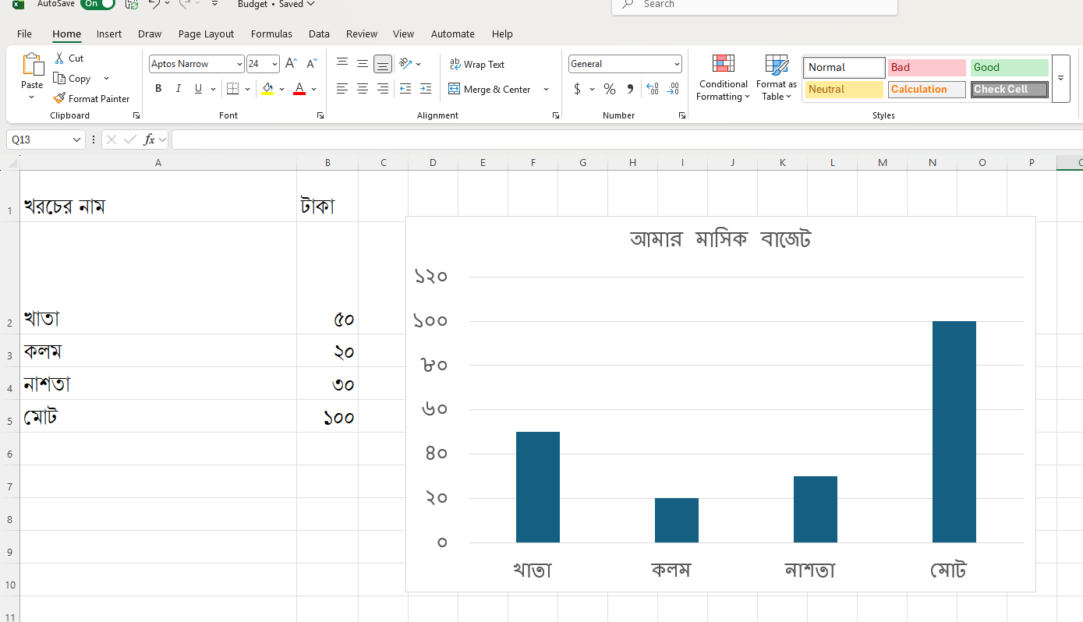

Slide 19
গ্রাফ দেখে বিশ্লেষণ (Observation) 🧐
শিক্ষার্থীদের জন্য প্রশ্ন:
আপনার তৈরি করা গ্রাফে কোন 'বার' (Bar) বা স্তম্ভটি সবচেয়ে লম্বা? (এটিই আপনার সর্বোচ্চ খরচ)।
কোন খরচটি সবচেয়ে কম?
ম্যাজিক টেস্ট: এবার টেবিলের কোনো একটি খরচের টাকা কমিয়ে বা বাড়িয়ে দিন। দেখুন, আপনার তৈরি করা গ্রাফটি স্বয়ংক্রিয়ভাবে ছোট বা বড় হয়ে যাচ্ছে কি না!

Slide 20
Homework 2
তোমাদের স্কুল থেকে আগামী বার্ষিক ক্রীড়া প্রতিযোগিতার আয়োজন করার জন্য একটি বাজেট তৈরি করতে বলা হয়েছে। একজন শিক্ষার্থী হিসেবে তোমাকে একটি এক্সেল শিট তৈরি করে মোট খরচ, উদ্বৃত্ত বা ঘাটতি হিসাব করতে হবে এবং চার্ট ব্যবহার করে খরচের একটি চিত্র তুলে ধরতে হবে।
সেল | A (পণ্যের বা খাতের নাম) | B (প্রয়োজনীয় পরিমাণ) | C (প্রতিটির একক মূল্য - টাকা)
সারি ১ | খাতের নাম | পরিমাণ | একক মূল্য (টাকা)
সারি ২ | খেলার জার্সি | ৫০ | ৩০০
সারি ৩ | পুরস্কার (ট্রফি ও মেডেল) | ২০ | ২৫০
সারি ৪ | পানির বোতল | ১০০ | ২০
সারি ৫ | ব্যানার ও ফেস্টুন | ৩ | ৫০০
সারি ৬ | বিবিধ খরচ (মিসেলেনিয়াস) | ১ | ১০০০

Slide 21
Homework (contd.)
পার্ট ২: গুণ বা মোট খরচ নির্ণয় (Formula Operation)
প্রতিটি খাতের মোট খরচ বের করতে কলাম D ব্যবহার করো।
সেল D1-এ হেডিং লেখো: "মোট খরচ" (Total Cost)।
সেল D2-এ একটি সূত্র লিখো যার মাধ্যমে পরিমাণ (B2) এবং একক মূল্য (C2)-কে গুণ করা যায়। (ইঙ্গিত: = চিহ্ন দিয়ে সূত্র শুরু করতে হবে)।
ফিল হ্যান্ডেল (Fill Handle) ব্যবহার করে সূত্রটি D6 পর্যন্ত টেনে দাও, যাতে প্রতিটি খাতের আলাদা মোট খরচ স্বয়ংক্রিয়ভাবে হিসাব হয়ে যায়।
পার্ট ৩: যোগ ও বিয়োগ (SUM and Subtraction)
এখন স্কুলের বরাদ্দকৃত বাজেটের সাথে খরচের হিসাব মেলাতে হবে।
সেল C8-এ লেখো: "সর্বমোট খরচ" (Grand Total)।
সেল D8-এ SUM ফাংশন ব্যবহার করে সমস্ত মোট খরচের যোগফল বের করো (D2 থেকে D6 এর যোগফল)।
যদি স্কুলের ফান্ড থেকে এই অনুষ্ঠানের জন্য মোট ২৫,০০০ টাকা বরাদ্দ দেওয়া হয়ে থাকে, তবে সেল C10-এ লেখো "অবশিষ্ট তহবিল" (Remaining Balance)।
সেল D10-এ একটি সূত্র লিখো যা বরাদ্দকৃত মোট টাকা (২৫,০০০) থেকে তোমার বের করা "সর্বমোট খরচ" (D8)-কে বিয়োগ করবে

Slide 22
Homework (Contd)
পার্ট ৪: চার্ট বা গ্রাফ তৈরি (Chart Feature for Insights)
ডেটা থেকে দৃশ্যমান ধারণা বা ইনসাইট পাওয়ার জন্য একটি চার্ট তৈরি করো।
A1 থেকে A6 (খাতের নাম) এবং D1 থেকে D6 (মোট খরচ) এই দুটি কলাম সিলেক্ট করো (মাউস দিয়ে ড্র্যাগ করে)।
২. এক্সেলের ওপরের মেনু থেকে Insert ট্যাবে যাও।
৩. Charts গ্রুপ থেকে একটি Column Chart বা Pie Chart সিলেক্ট করো। ৪. চার্টটির একটি সুন্দর নাম দাও, যেমন: "বার্ষিক ক্রীড়া প্রতিযোগিতার বাজেট চার্ট"।
পার্ট ৫: ছোট প্রশ্ন (Short Questions)
নিচের প্রশ্নগুলোর উত্তর তোমার এক্সেল শিটের নিচে লিখে জমা দাও:
১. কলাম D-তে হিসাব করার সময় তুমি কেন সরাসরি সংখ্যা না লিখে সেল অ্যাড্রেস (যেমন: =B2*C2) ব্যবহার করেছ?
২. চার্ট বা গ্রাফ দেখার পর তোমার কি মনে হলো কোন খাতে স্কুল বাজেটের সবচেয়ে বেশি টাকা খরচ হয়েছে?
৩. তোমার তৈরি করা শেষ ফলাফলে কি টাকা বেঁচে গেছে, নাকি বাজেট ঘাটতি (Negative Balance) দেখা দিয়েছে?

